Slide 1
Отчетные материалы 1 этапа реализации проекта 500+ МБОУ «Рыбно-Слободская СОШ № 2»
Образование Рыбно-Слободского района * Балык бистәсе мәгариф системасы
09.07.2021

Slide 2
Цель Среднесрочной программы
Образование Рыбно-Слободского района * Балык бистәсе мәгариф системасы
Совершенствование образовательной среды ОО через развитие внутренней системы оценки качества образования (ВСОКО), обновление инфраструктуры (МТБ), формирование здорового образа жизни участников образовательных отношений, внедрение механизмов поиска и сопровождение слабоуспевающих и одаренных детей на основе реализации проектов:
«Обеспечение качества образования при переходе на федеральные государственные образовательные стандарты второго поколения» (Низкий уровень оснащения школы);
«Профессиональная компетентность педагога» (Недостаточная предметная и методическая компетентность педагогических работников);
«Школа активных и успешных детей» (Низкое качество преодоления языковых и культурных барьеров);
«Доступная среда» (Высокая доля обучающихся с ОВЗ)

Slide 3
Образование Рыбно-Слободского района * Балык бистәсе мәгариф системасы
Задачи Программы
обновление системы управления ОО в соответствии с тенденциями развития управленческой науки и требованиями Федерального закона № 273-ФЗ;
оптимизация системы профессионального и личностного роста педагогических работников как необходимое условие современных образовательных отношений;
повышение мотивации к учению и качества преодоления языковых и культурных барьеров обучающихся (на 5%) за счет учета индивидуальных образовательных запросов обучающихся, эффективного использования современных образовательных технологий;
обновление организации, содержания и технологий образовательной деятельности в целях создания оптимальных условий для формирования духовно-нравственной, социально адаптированной и профессионально ориентированной личности гражданина Российской Федерации;
обеспечение условий для создания образовательной среды, ориентированной на творческое развитие личности для достижения социальной успешности каждого обучающегося;
обеспечение приоритета здорового образа жизни;
обеспечение информационной открытости образовательного пространства в целях привлечения партнеров социума для обновления инфраструктуры и содержания образовательной деятельности

Slide 4
Подпрограмма «Недостаточная предметная и методическая компетентность педагогических работников»
Целевое назначение подпрограммы - развитие профессиональной компетентности педагогов

Slide 5
Подпрограмма «Недостаточная предметная и методическая компетентность педагогических работников»
Задачи подпрограммы:
совершенствование системы психолого-педагогической поддержки педагогических кадров, предполагающей интеграцию возможностей систем дополнительного профессионального педагогического образования, методической работы в Учреждении и самообразования педагогов:
совершенствование психолого-педагогической компетентности различных категорий педагогов;
совершенствование организации информационно-консультативной помощи педагогам по разрешению профессиональных и психологических проблем;
осуществление системы мер по обеспечению психологической разгрузки и стабилизации душевного состояния педагогов:
профилактика и укрепление физического и психического здоровья педагогических кадров;
комплекс мероприятий по коррекции проблемных ситуаций социализации учителя, педагога дополнительного образования:
осуществление мер по совершенствованию коммуникативной компетенции педагогов;
внедрение профессионального стандарта педагога на основе создания организационной культуры ОО;
расширение использования модели дистанционного образования при переподготовке и повышении квалификации педагогических работников;
расширение практики сетевого взаимодействия учителей, направленной на взаимную методическую поддержку.

Slide 6
Подпрограмма «Недостаточная предметная и методическая компетентность педагогических работников»
Ожидаемые результаты подпрограммы:
Совершенствование системы психолого-педагогической поддержки педагогических кадров для увеличения количества инновационно - ориентированных педагогов на 10%.
Критерии и показатели деятельности педагогов выражаются в формировании:
роста числа педагогов, аттестованных на высшую и первую квалификационные категории (с 68% до 75%). Рост удовлетворенности педагогов системой их психолого-­педагогической поддержки (с 78% до 85%).
роста с 12% до 30% числа инновационно-ориентированных педагогов (оценивается по активности участия педагогов в разработке различных новшеств).
роста количества участников профессиональных педагогических конкурсов различных уровней (с 12% до 20%).

Slide 7
Мероприятия для реализации подпрограммы
Мероприятие | Сроки реализации | Ответственный | Школьный показатель реализации
Проведение анкетирования педагогов школы по определению затруднений при организации учебного процесса. | 31.03.2021 | заместитель директора по УВР Кузнецова И.В. | определены затруднения педагогов школы при организации учебного процесса.
Проведение педагогического совета «Психолого-педагогическое сопровождение образовательного процесса». | 31.03.2021 | директор школы Талалаева М.Р. заместитель директора по УВР Кузнецова И.В. | 100% участие педагогов в педагогическом совете
Проведение самодиагностики на основе рискового профиля школы. | ДО 26.03.2021 | директор школы Талалаева М.Р. | Проведена самодиагностика. Определены меры, позволяющие повысить качество образования.
Организация работы творческой группы учителей, внедряющих в практику работы школы оценочные системы (на основе технологии формирующего оценивания), ориентированных на обучение школьников само и взаимо оцениванию. | 31.03.2021 | заместитель директора по УВР Кузнецова И.В. | Организована работа творческих учителей, созданы методические материалы, выпуск брошюры.
Проведение педагогического совета «Профессиональная компетентность педагога – основа успешного развития компетенций ученика» | 31.05.2021 | директор школы Талалаева М.Р.заместитель директора по УВР Кузнецова И.В. | 100% участие педагогов в педагогическом совете

Slide 8
Мероприятия для реализации подпрограммы
Мероприятие | Сроки реализации | Ответственный | Школьный показатель реализации
Участие директора школы, представителей школы в еженедельных вебинарах и консультациях ФИОКО по методическим запросам школ | 02.04.2021- 15.05.2021 | директор школы Талалаева М.Р. | 100% участие во всех вебинарах ФИОКО
Проведение Методической недели обмена педагогическим опытом в форме взаимопосещения уроков с целью повышения эффективности урока. | 1.02.2021- 5.02.2021 | заместитель директора по УВР Кузнецова И.В. | 100% участие педагогов школы в декаде обмена педагогическим опытом в форме взаимопосещения уроков с целью повышения эффективности урока.
Участие представителей школы в еженедельных методических вебинарах ФИОКО по педагогическим технологиям | 10.03.2021- 02.04.2021 | заместитель директора по УВР Кузнецова И.В. | Представители школы приняли участие в 100% вебинарах

Slide 9
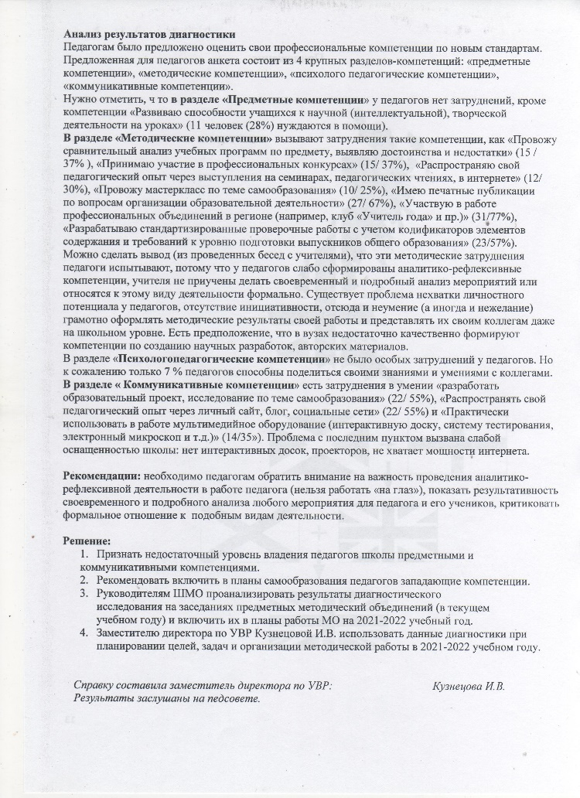
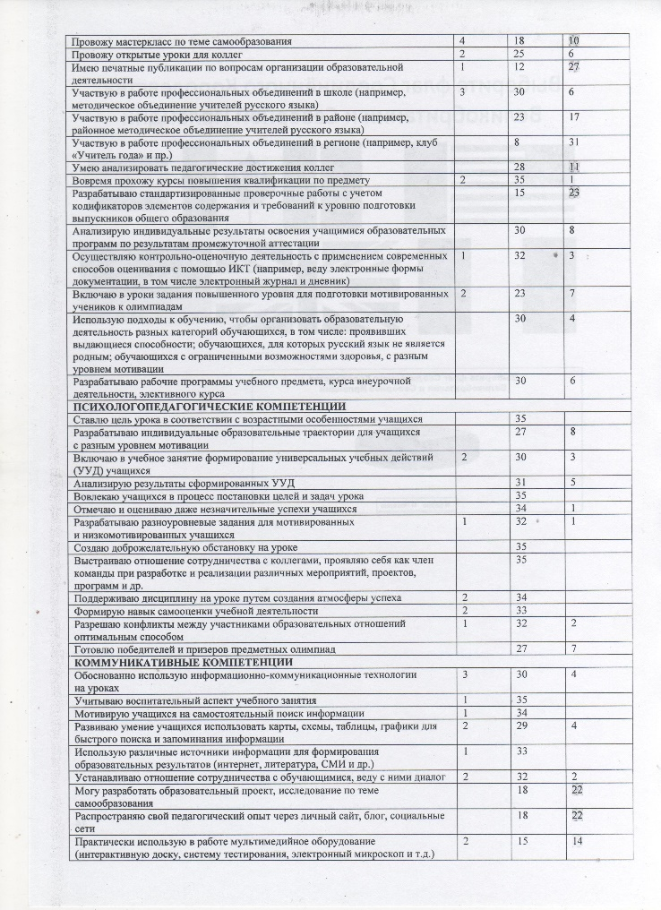
Материалы, подтверждающие реализацию подпрограммы

Slide 10
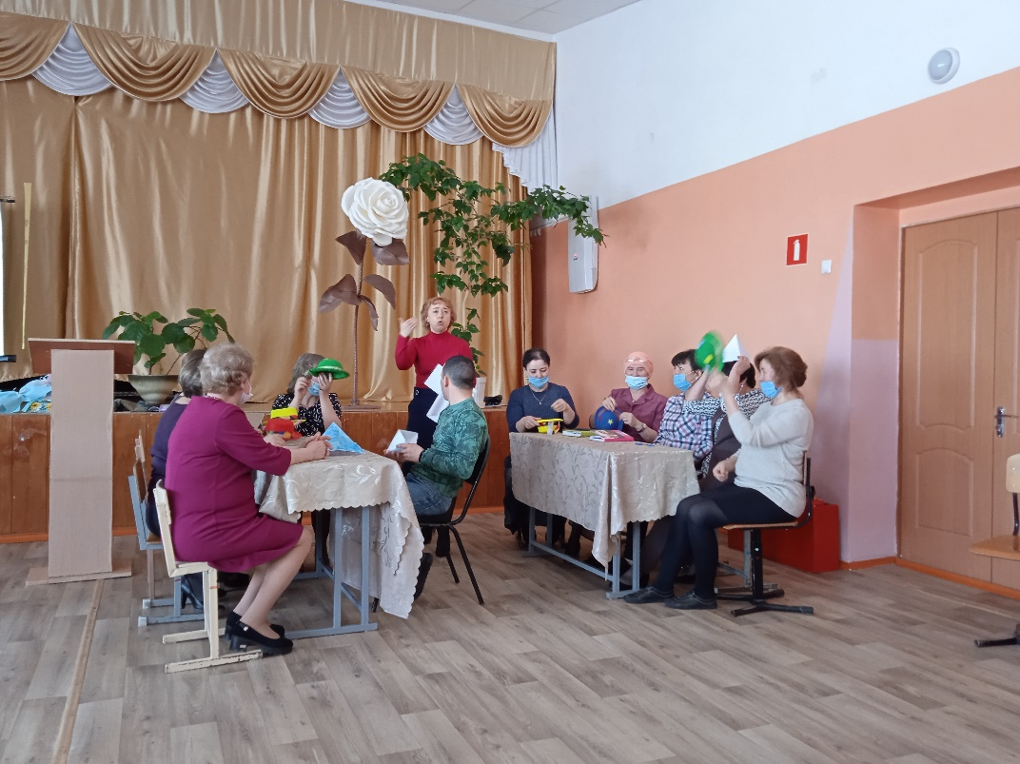
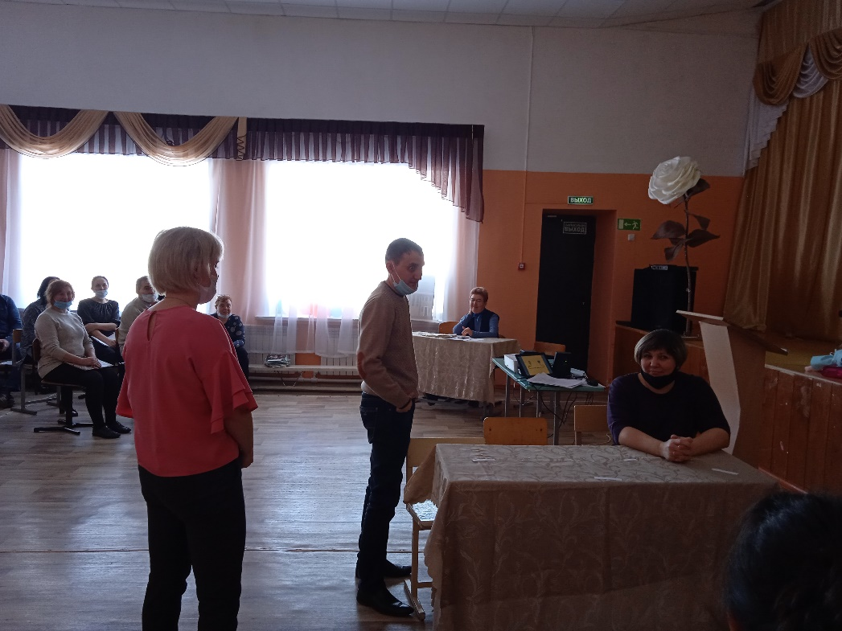
Педсовет «Психолого-педагогическое сопровождение образовательного процесса» (15.04.2021)
Темы докладов и мастер-классов:
Кузнецова И.В. «Психолого-педагогическое сопровождение образовательного процесса в XXI веке»
Мухаметшина А.М. – «Soft skills – основа современных образовательных стандартов».
Назарова Т.И. – «Эмоциональный интеллект как основа успешного будущего наших учеников (особенно детей с ОВЗ)»

Slide 11
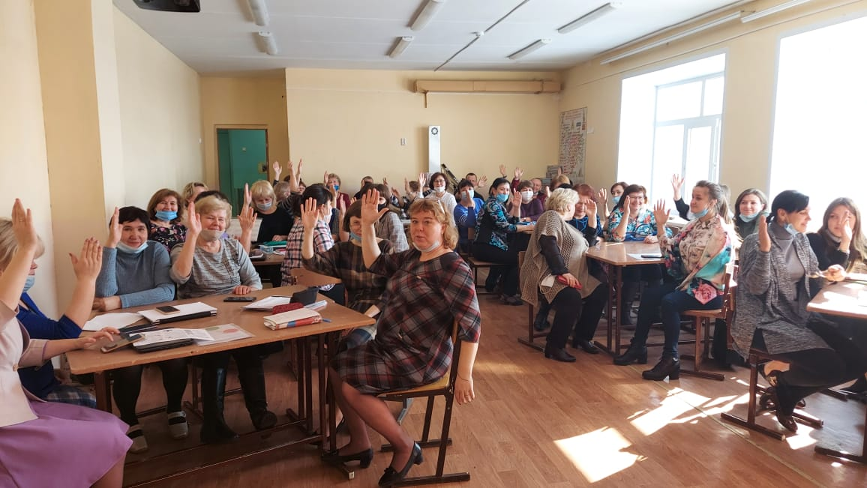
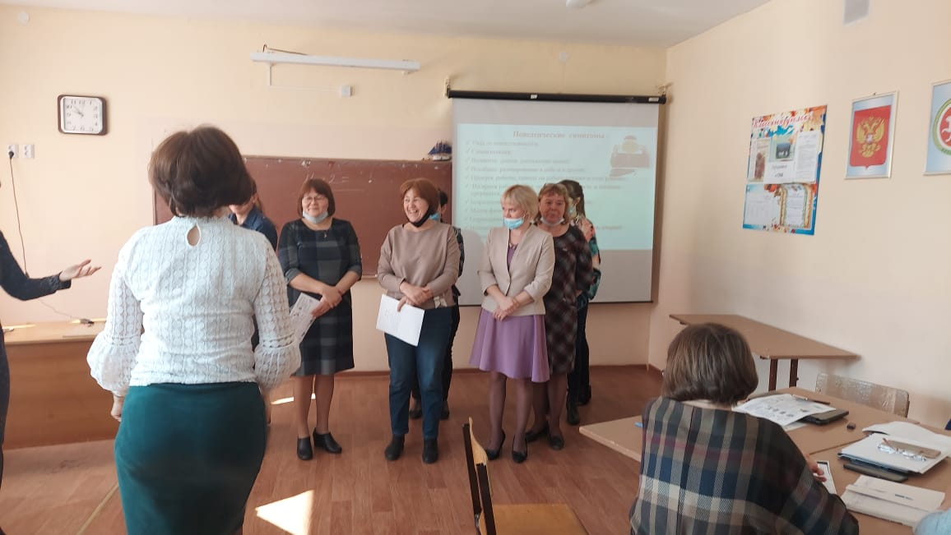
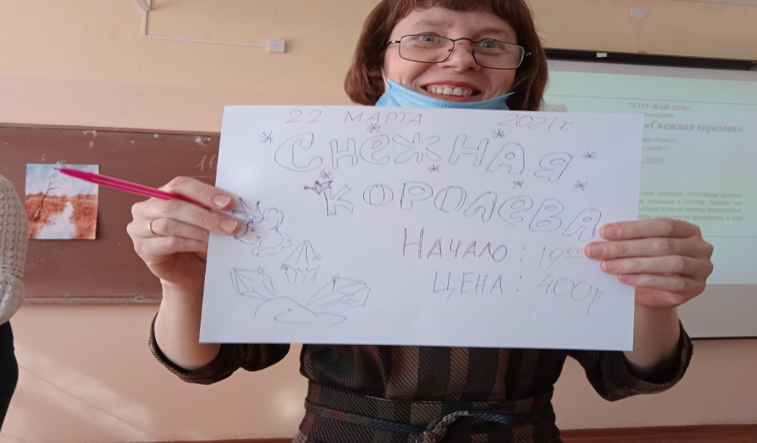
Семинар-практикум «Функциональная грамотность учителя – основа функциональной грамотности ученика» (15.04.2021)

Slide 12
Методическая Неделя «Содержание, технологии и формы организации учебного процесса в условиях новых стандартов» (1-5.02.2021)
С 1 по 5 февраля 2021 года в Рыбно-Слободской школе № 2 проходила Методическая неделя по теме «Содержание, технологии и формы организации учебного процесса в условиях новых стандартов»
В течение пяти дней учителя показали 15 открытых уроков, демонстрируя свои умения проектировать урок с учетом требований федеральных государственных образовательных стандартов, рекомендаций введения заданий на формирование функциональной грамотности.
В период пандемии коронавируса ежегодные Методические дни в школе с приглашением учителей Рыбно-Слободского района оказались под угрозой.
Было принято решение провести Методическую неделю дистанционно, с помощью Конференции Zoom. Поэтому открытые уроки в школе смогли посмотреть все желающие педагоги района, выбирая в программе интересующий урок и заходя на него по ссылке.
После проведенного урока каждый учитель давал краткий самоанализ, далее организовывалась обратная связь с присутствующими дистанционно на уроке педагогами. Все отзывы были положительные.
Этот новый, экспериментальный опыт по дистанционному обобщению опыта педагогов Рыбно-Слободской школы № 2 можно считать удачным.

Slide 13
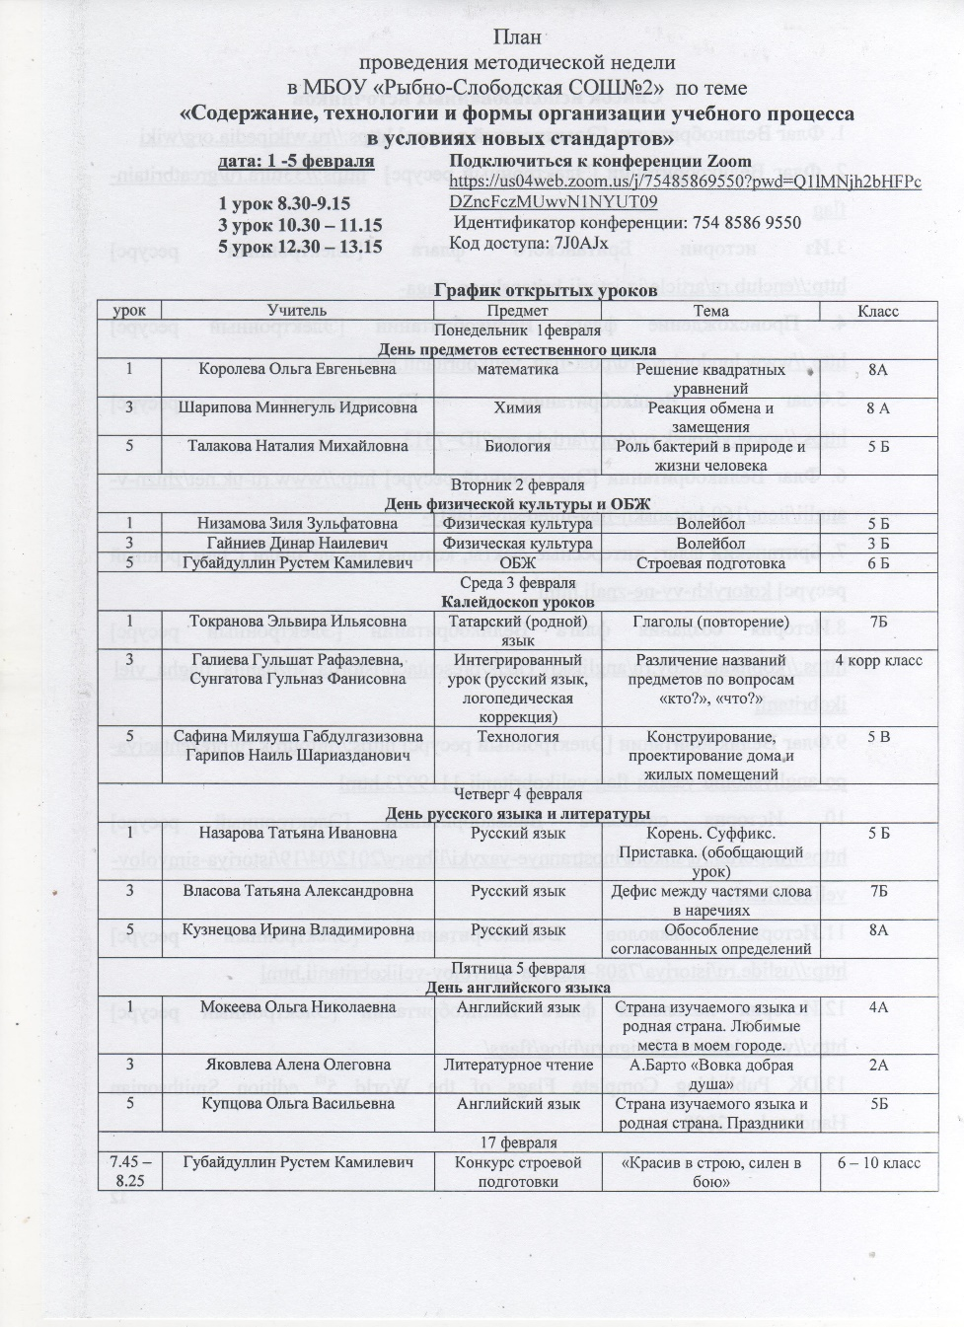
Методическая Неделя «Содержание, технологии и формы организации учебного процесса в условиях новых стандартов» (1-5.02.2021)

Slide 14
Методическая Неделя «Содержание, технологии и формы организации учебного процесса в условиях новых стандартов» (1-5.02.2021)

Slide 20
Подпрограмма «Низкое качество преодоления языковых и культурных барьеров»
Целевое назначение подпрограммы - формирование механизма повышения качества обученности детей, имеющих языковые и культурные барьеры. Развитие гражданской патриотической позиции и формирование социальной ответственности обучающихся

Slide 21
Подпрограмма «Низкое качество преодоления языковых и культурных барьеров»
Задачи:
Формирование в образовательном пространстве Учреждения проектно-деловой культуры.
Отбор и внедрение механизма поиска и сопровождения одаренных детей;
Создание и внедрение механизма ассимиляции культур, преодоление межрелигиозных недопониманий
Формирование социальной грамотность и компетенции, способствующих адаптации обучающихся к жизни в современном обществе;
Совершенствование системы воспитания гражданской патриотического сознания обучающихся.

Slide 22
Подпрограмма «Низкое качество преодоления языковых и культурных барьеров»
Ожидаемые результаты:
наличие апробированного механизма формирования проектно-деловой культуры участников образовательных отношений;
наличие апробированного механизма ассимиляции культур, преодоление межрелигиозных недопониманий
сформированная система поиска и сопровождения одаренных детей;
эффективно работающий механизм формирования у обучающихся социальной грамотности и компетенций, способствующих адаптации обучающихся к жизни в современном обществе;
наличие современной системы гражданского и патриотического воспитания обучающихся с опорой на их личный, семейный и эмоциональный опыт и интересы

Slide 23
Мероприятия для реализации подпрограммы
Мероприятие | Сроки реализации | Ответственный | Школьный показатель реализации
Выявление обучающихся с трудностями преодоления языковых и культурных барьеров. | 20.03. 2021 - 30.03.2021 | заместитель директора по УВР Захарова Л.Н. Кузнецова И.В. заместитель директора по НО Халилова Г.З. | Выявлены обучающиеся с трудностями преодоления языковых и культурных барьеров
Привлечение дополнительной независимой психологической поддержки для работы с обучающимися с трудностями преодоления языковых и культурных барьеров | 20.03. 2021 - 30.03.2021 | заместитель директора по УВР Захарова Л.Н. Кузнецова И.В. заместитель директора по НО Халилова Г.З. | Заключение договора с межрегиональной Благотворительной организацией Российский комитет «Детские деревни – SOS» (соглашение от 22 марта 2021 года)
Установление причин у обучающихся с трудностями преодоления языковых и культурных барьеров в через анкетирование, беседы с психологом, социальным педагогом, учителями, родителями (законными представителями) | 30.03.2021- 10.04.2021 | заместитель директора по УВР Захарова Л.Н. Кузнецова И.В. заместитель директора по НО Халилова Г.З. | Установлены причины у обучающихся с трудностями преодоления языковых и культурных барьеров через анкетирование, беседы с психологом, социальным педагогом, учителями, родителями (законными представителями)

Slide 24
Мероприятия для реализации подпрограммы
Мероприятие | Сроки реализации | Ответственный | Школьный показатель реализации
Составление индивидуальных планов работы с обучающимися с трудностями преодоления языковых и культурных барьеров в | 01.04.2021- 12.04.2021 | заместитель директора по УВР Захарова Л.Н. Кузнецова И.В. заместитель директора по НО Халилова Г.З. | Составлены индивидуальные планы работы с обучающимися с трудностями преодоления языковых и культурных барьеров в.
Использование социальных технологий, способствующих социальной интеграции детей, находящихся в трудной жизненной ситуации, а также в решении вопросов, направленных профилактику социального сиротства. | 20.03. 2021 - 30.03.2021 | Социолог Файсханова А.Н. Психолог Баринова Е.И. | Совместная работа с межрегиональной Благотворительной организацией Российский комитет «Детские деревни – SOS» (соглашение от 22 марта 2021 года)
Создание системы мероприятий для дополнительного знакомства граждан, прибывших из другого государства, с государственными языками Республики Татарстан («Ярмарка», «Обучение таджиков», организация просмотров фильмов, «Битум», «Лингвистические ляпы» и др) | 01.04.2021- 12.04.2021 | заместитель директора по УВР Захарова Л.Н. Кузнецова И.В. заместитель директора по НО Халилова Г.З. | Создана система мероприятий для дополнительного знакомства граждан, прибывших из другого государства, с государственными языками Республики Татарстан

Slide 25
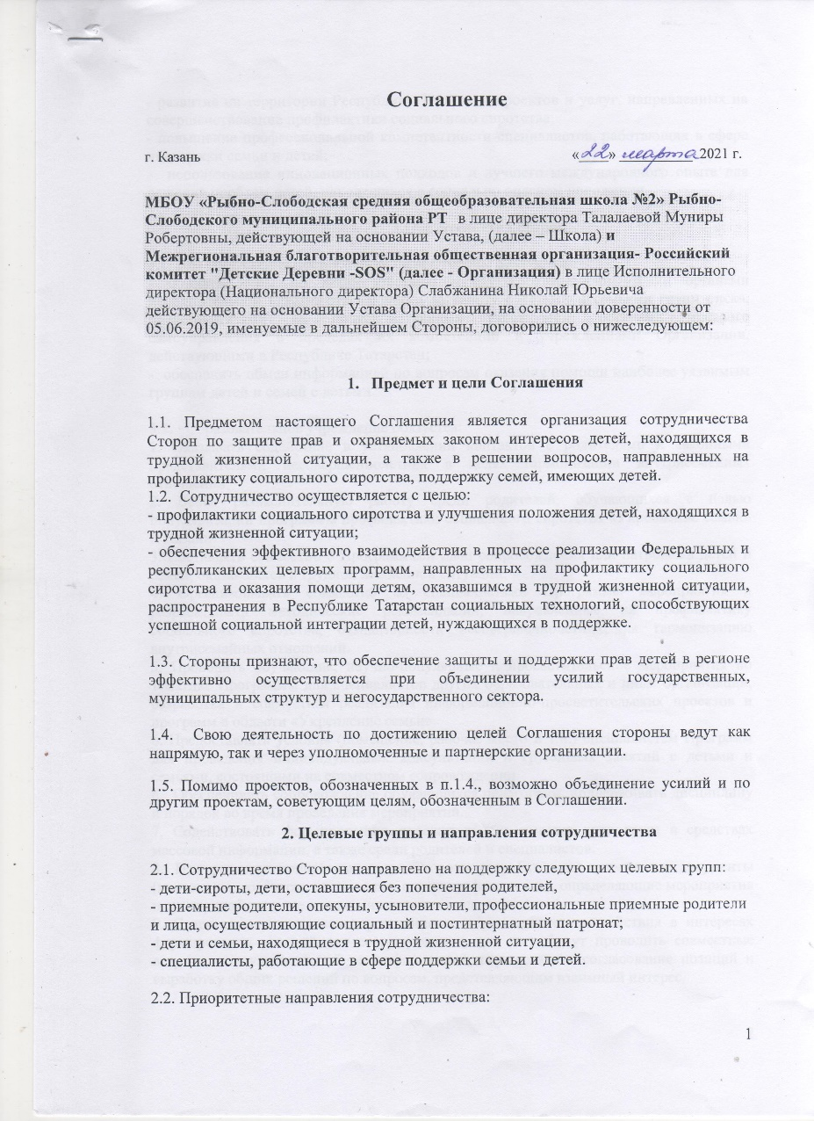
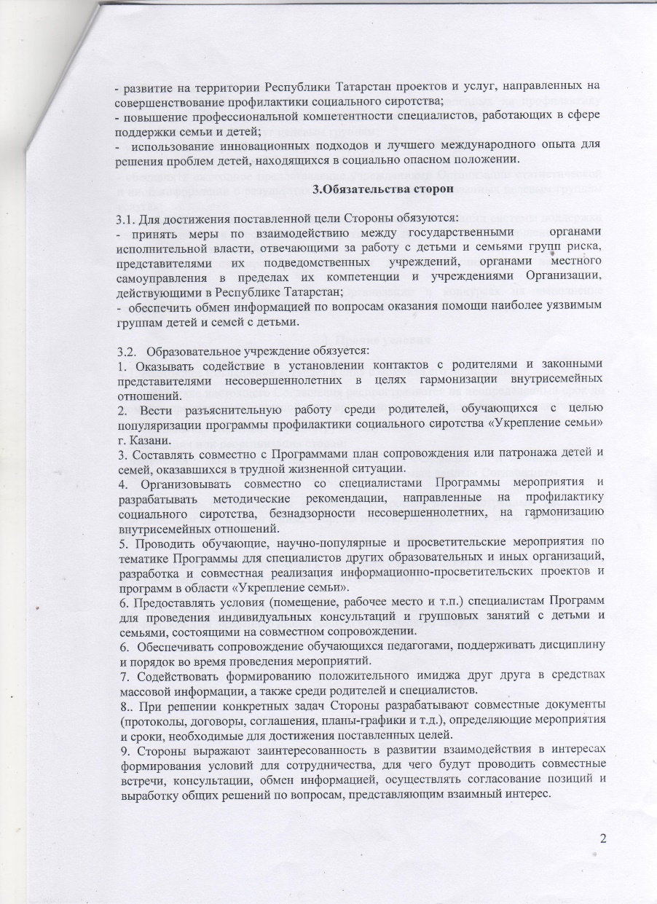
Материалы, подтверждающие реализацию подпрограммы «Низкое качество преодоления языковых и культурных барьеров»

Slide 26
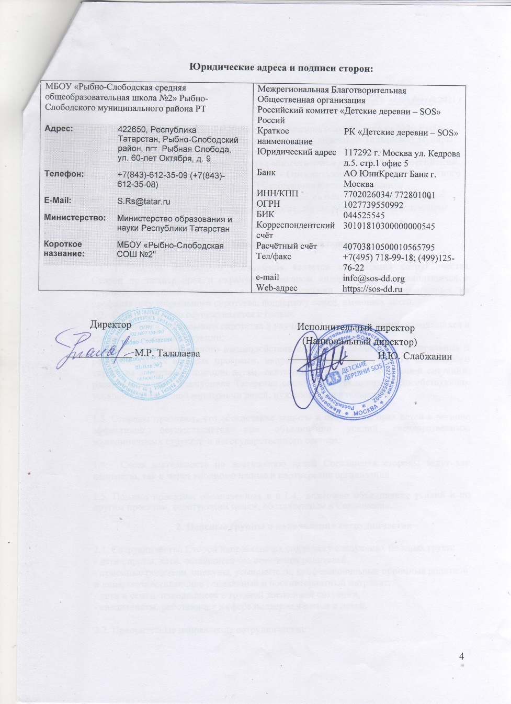
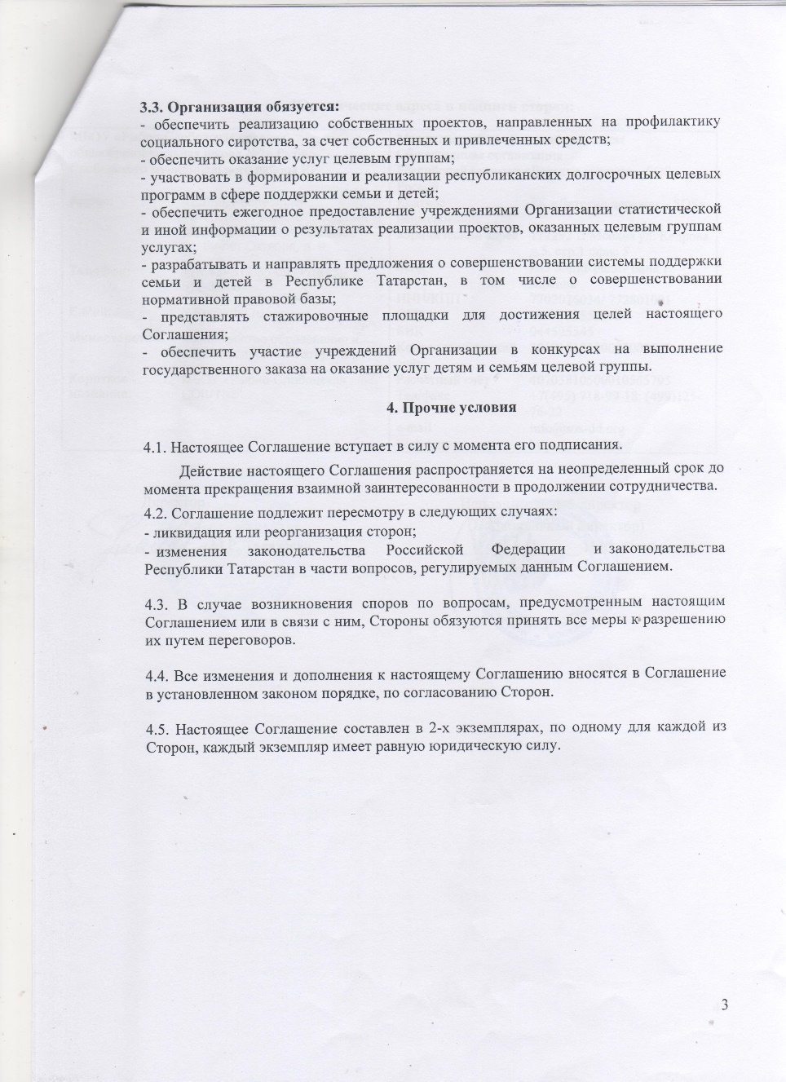
Материалы, подтверждающие реализацию подпрограммы «Низкое качество преодоления языковых и культурных барьеров»

Slide 27
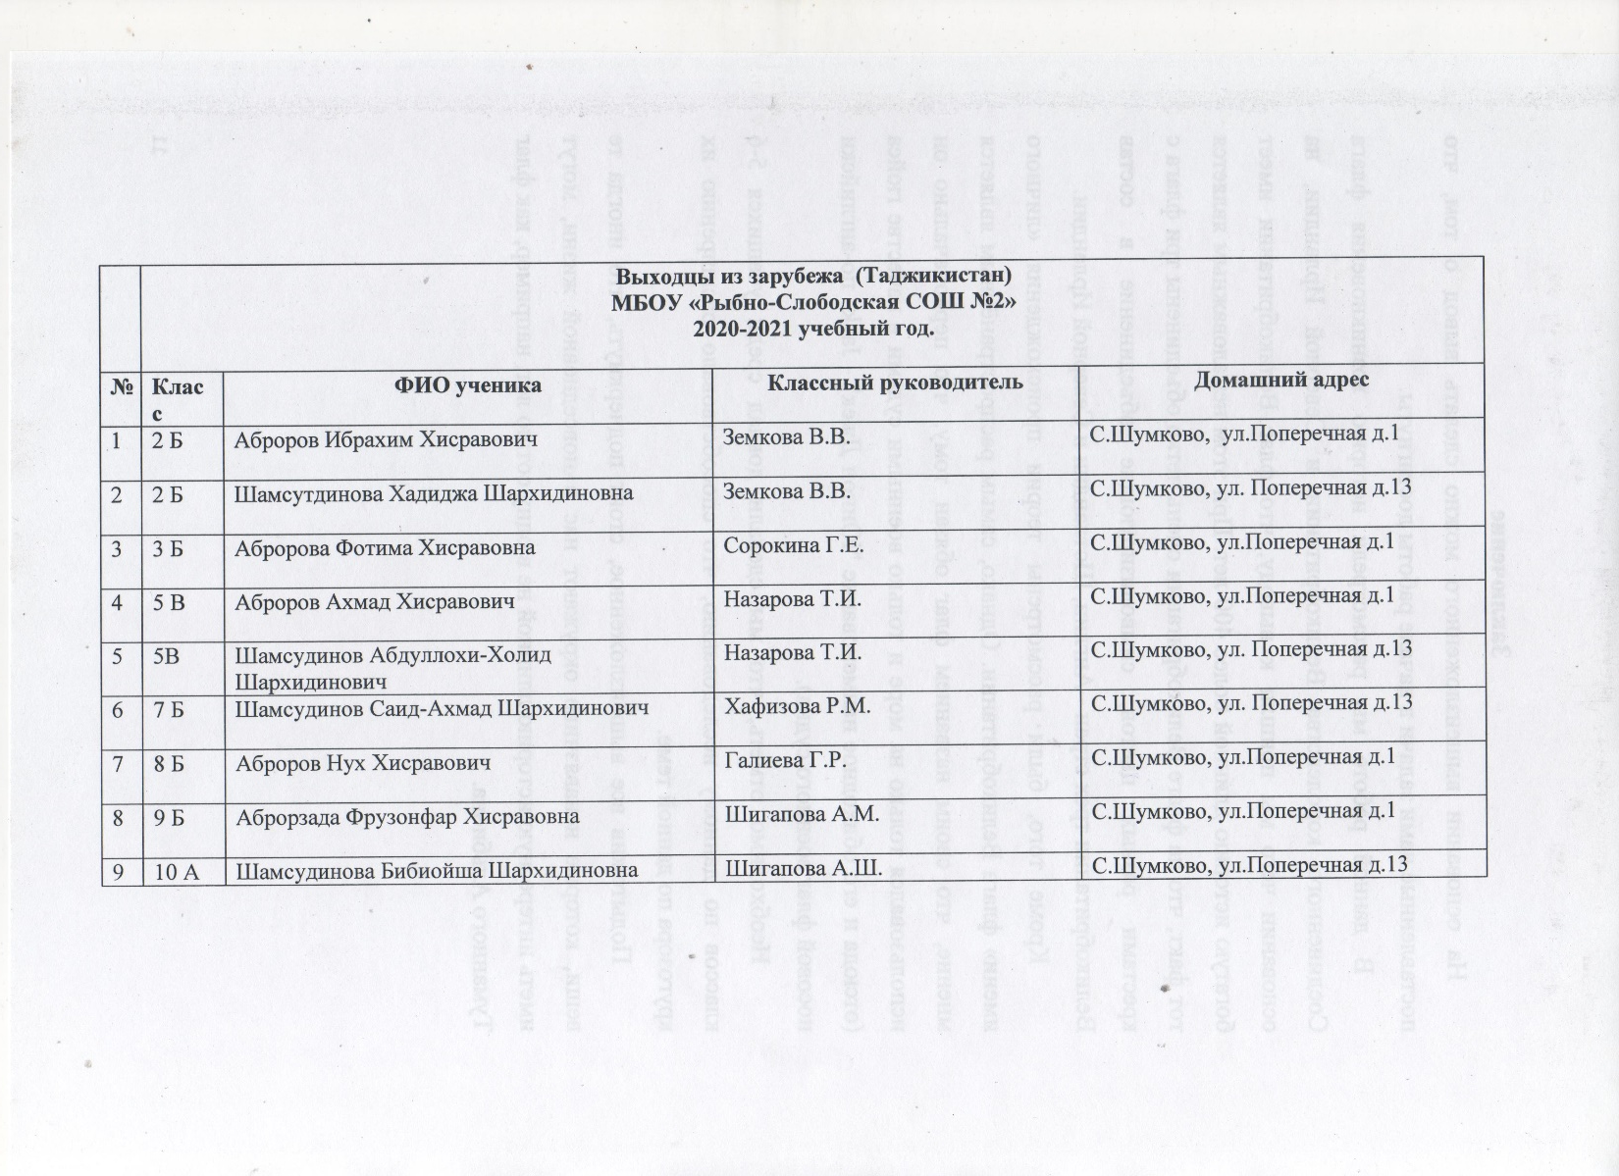
Материалы, подтверждающие реализацию подпрограммы «Низкое качество преодоления языковых и культурных барьеров»
Проведен мониторинг и создан банк данных обучающихся с низким качеством преодоления языковых и культурных барьеров

Slide 28
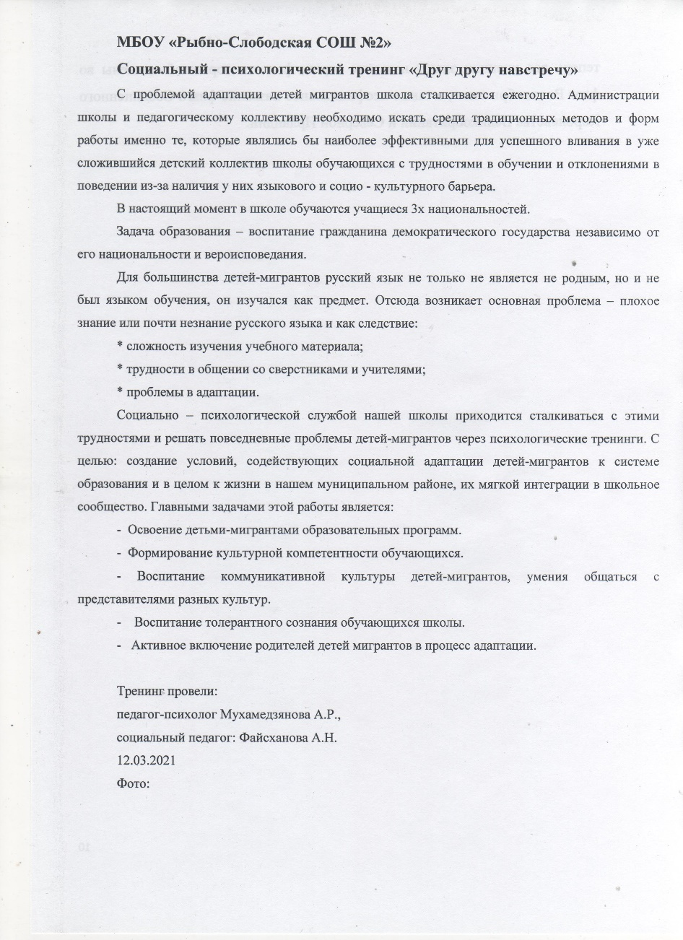
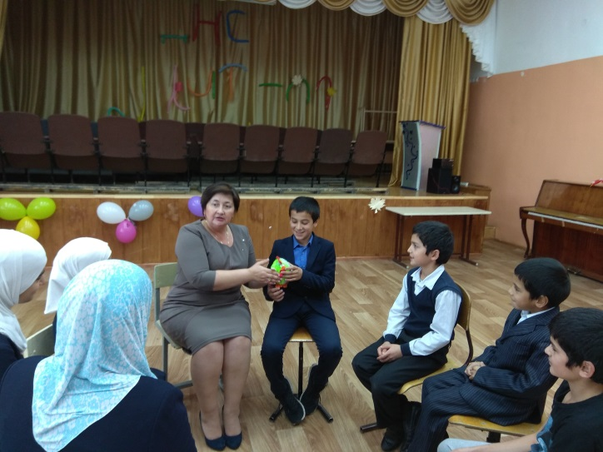
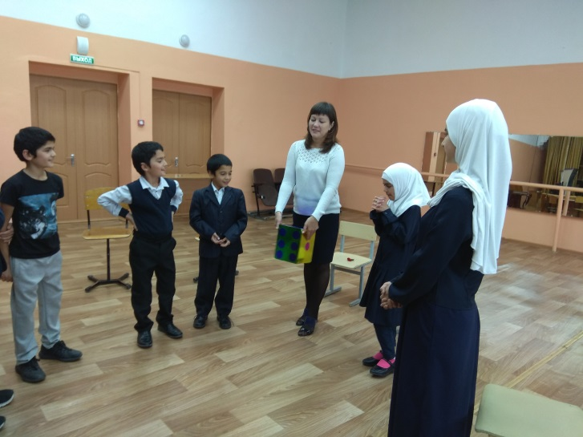
Материалы, подтверждающие реализацию подпрограммы «Низкое качество преодоления языковых и культурных барьеров»

Slide 29
Подпрограмма «Высокая доля обучающихся ОВЗ»
Целевое назначение подпрограммы - обеспечение максимальной доступности МБОУ «Рыбно-Слободская СОШ № 2» для всех групп обучающихся с ограниченными возможностями здоровья

Slide 30
Подпрограмма «Высокая доля обучающихся ОВЗ»
Задачи:
обновление материально-технической базы для обеспечения условий реализации проекта;
выявление особых образовательных потребностей детей с ОВЗ;
осуществление индивидуально ориентированного медико-социального и психолого-педагогического сопровождения детей с ОВЗ с учётом их индивидуальных возможностей;
обеспечение возможности освоения детьми с ОВЗ основной образовательной программы и их интеграцию в Учреждение;
формирование условия для эффективного развития обучающихся с ОВЗ.

Slide 31
Подпрограмма «Высокая доля обучающихся ОВЗ»
Ожидаемые результаты:
создание доступной среды в пространстве школы для обеспечения качества образования детей - инвалидов (ОВЗ);
включение детей - инвалидов (ОВЗ) в школьную жизнь, с целью их дальнейшей успешной социализации;
проведение совместных занятий детей - инвалидов (ОВЗ) и школьников для продвижения принципов инклюзивного образования;
оптимизация современной образовательной инфраструктуры, создание в Учреждении Центра поддержки, обучения и развития детей-инвалидов, детей с ограниченными возможностями здоровья; реабилитация и сохранение физического и психического здоровья обучающихся с ОВЗ;
организация развития педагогического потенциала, курсы повышения квалификации, (семинары, форумы, конференции, вебинары, мастер-классы и другие формы обобщения опыта), организация инклюзивных занятий, активизация проектной деятельности школьников, освоения инновационных форм построения образовательного процесса.

Slide 32
Мероприятия для реализации подпрограммы
Мероприятие | Сроки реализации | Ответственный | Школьный показатель реализации
Изучение инновационных методик обучения и воспитания обучающихся с ОВЗ. Изучение методик обучения для работы с детьми с ОВЗ; Мониторинг УМК, наглядно-демонстрационного материала и технических средств; | 01.06.2021- 01.08.2021 | заместитель директора по УВР Захарова Л.Н. Кузнецова И.В. заместитель директора по НО Халилова Г.З. | Разработка методических рекомендаций по применению инновационных методик для работы с детьми с ОВЗ; Формирование заявки на приобретение необходимого оборудование;
Разработка критериев и показателей эффективности развития детей с ОВЗ. Мониторинг успешности ребенка в обучении; Посещение занятий урочной и внеурочной деятельности; | 01.06.2021- 01.08.2021 | заместитель директора по УВР Захарова Л.Н. Кузнецова И.В. заместитель директора по НО Халилова Г.З. | Разработка критериев оценивания детей с ОВЗ; Составление ИОМ обучающихся; Разработка комплекса мер, развивающих учебную мотивацию: творческие задания, система поощрения.
Обмен опытом по применению методик и технологий на уроках Представление наработанного опыта по заявленной теме ИОП педагога. Проведение работы по анализу промежуточных результатов выполнения Программы развития на итоговых педагогических советах | 01.06.2021- 01.08.2021 | заместитель директора по УВР Захарова Л.Н. Кузнецова И.В. заместитель директора по НО Халилова Г.З. | Создание методической копилки; Участие в педагогических конкурсах; Выступление на ШМО, РМО, педагогических советах.

Slide 33
Мероприятия для реализации подпрограммы
Мероприятие | Сроки реализации | Ответственный | Школьный показатель реализации
Проведение дистанционного семинара-практикума (через зум) для учителей района , работающих с детьми ОВЗ: «Особенности работы педагогов коррекционных классов с детьми ОВЗ» | 5.04.2021 | заместитель директора по УВР Кузнецова И.В. Руководитель МО учителей коррекционных классов Сулейманова Р.Ф | Проведение семинара-практикума «Особенности работы педагогов коррекционных классов с детьми ОВЗ», 100% участие педагогов школы.
Проведение проблемных педсоветов, обучающих семинаров для педагогических работников по реализации ФГОС ОВЗ | 01.06.2021- 01.08.2021 | заместитель директора по УВР Захарова Л.Н. Кузнецова И.В. заместитель директора по НО Халилова Г.З. | 100% участие педагогов в педсоветах и практических семинарах
Проведение первичного мониторинга наступления позитивных изменений в школе | 30.05.2021 | заместитель директора по УВР Захарова Л.Н., Кузнецова И.В. | Проведен мониторинг изменений в школе, разместили в ИС МЭДК документы для мониторинга, подтвержденные куратором.
Создание комнаты психологической разгрузки | январь 2021 | директор школы Талалаева М.Р. | На 3 этаже силами инвестора создана комната психологической разгрузки

Slide 34
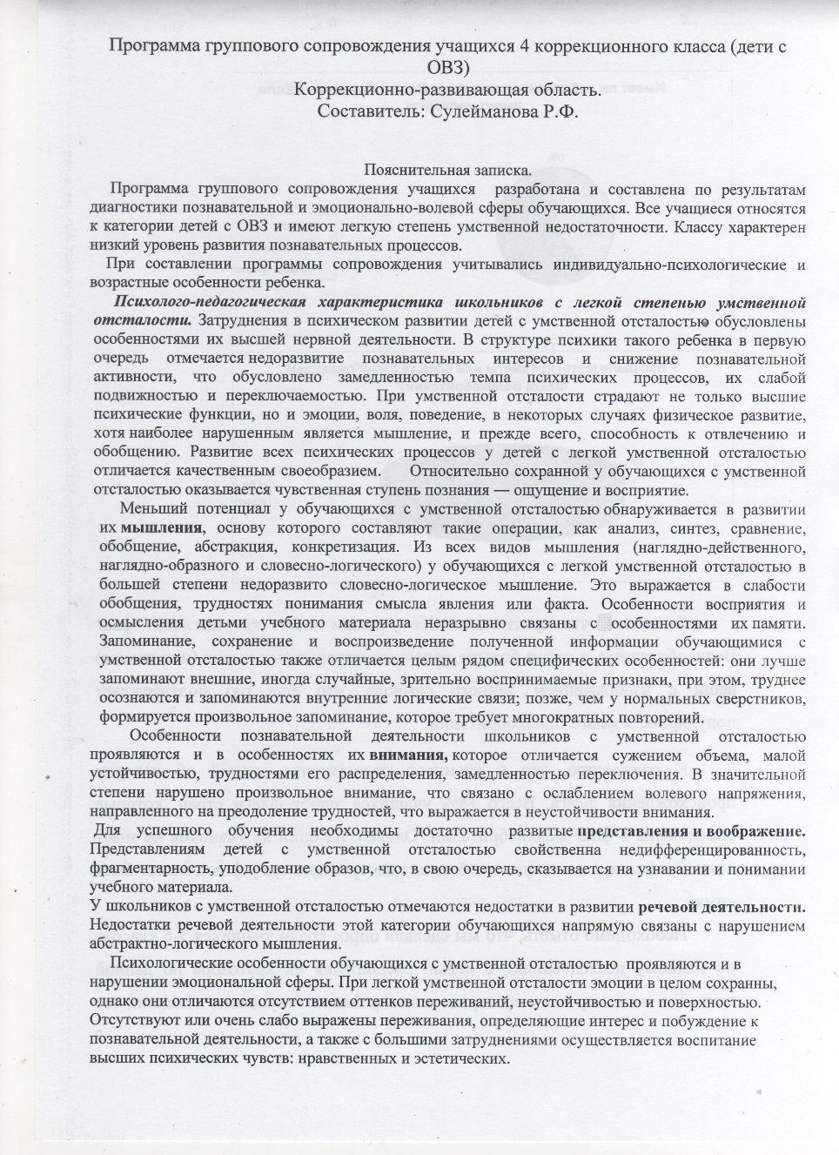
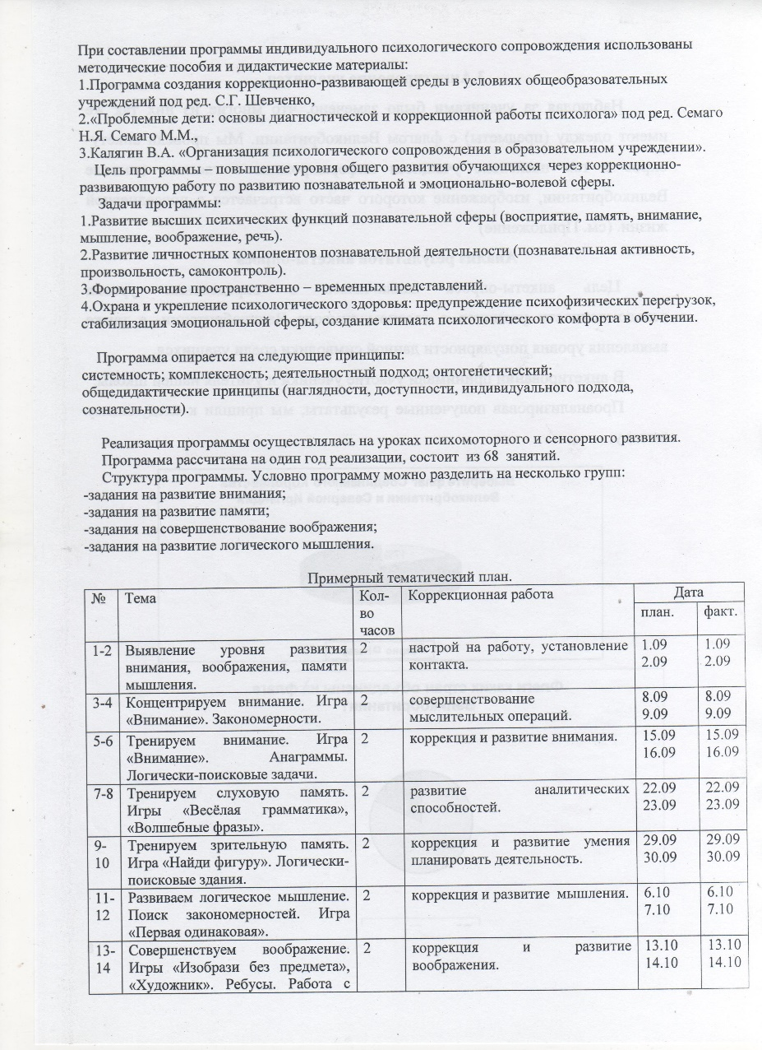
Материалы, подтверждающие реализацию подпрограммы «Высокая доля обучающихся ОВЗ»

Slide 35
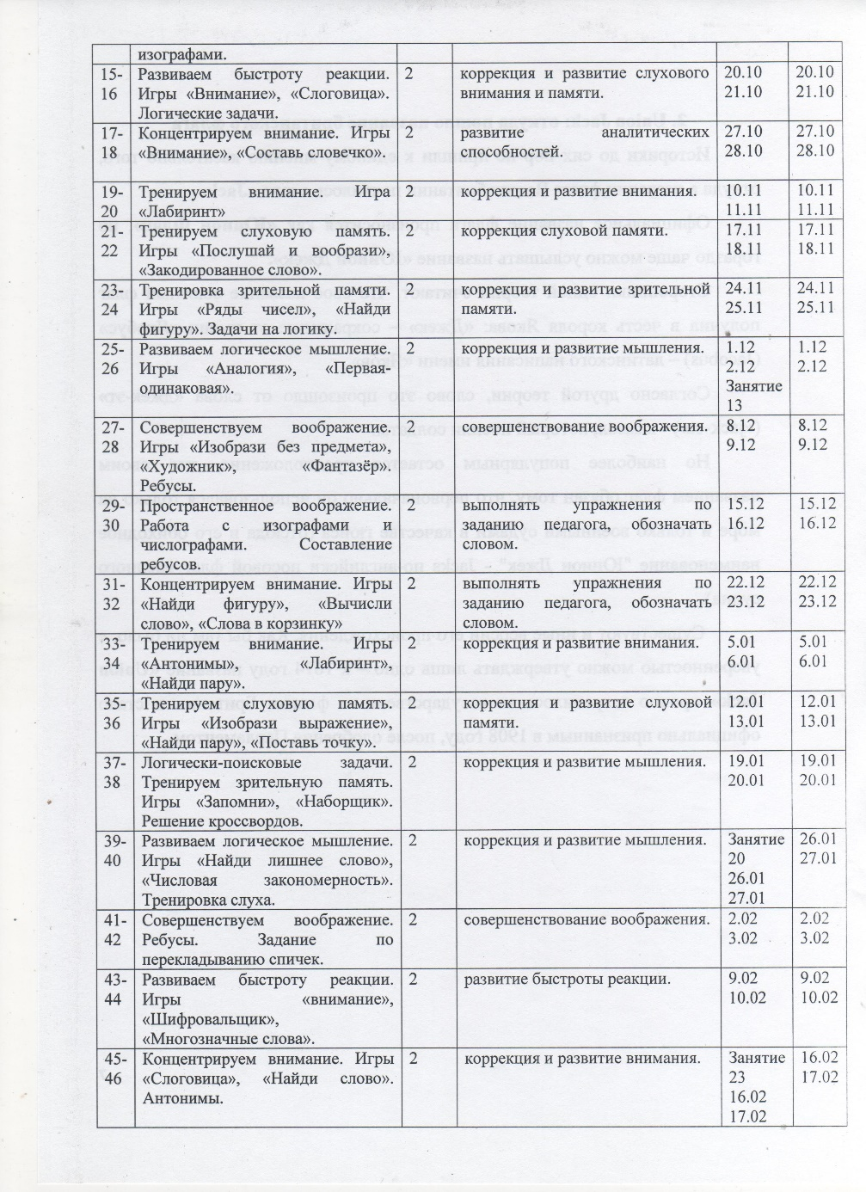
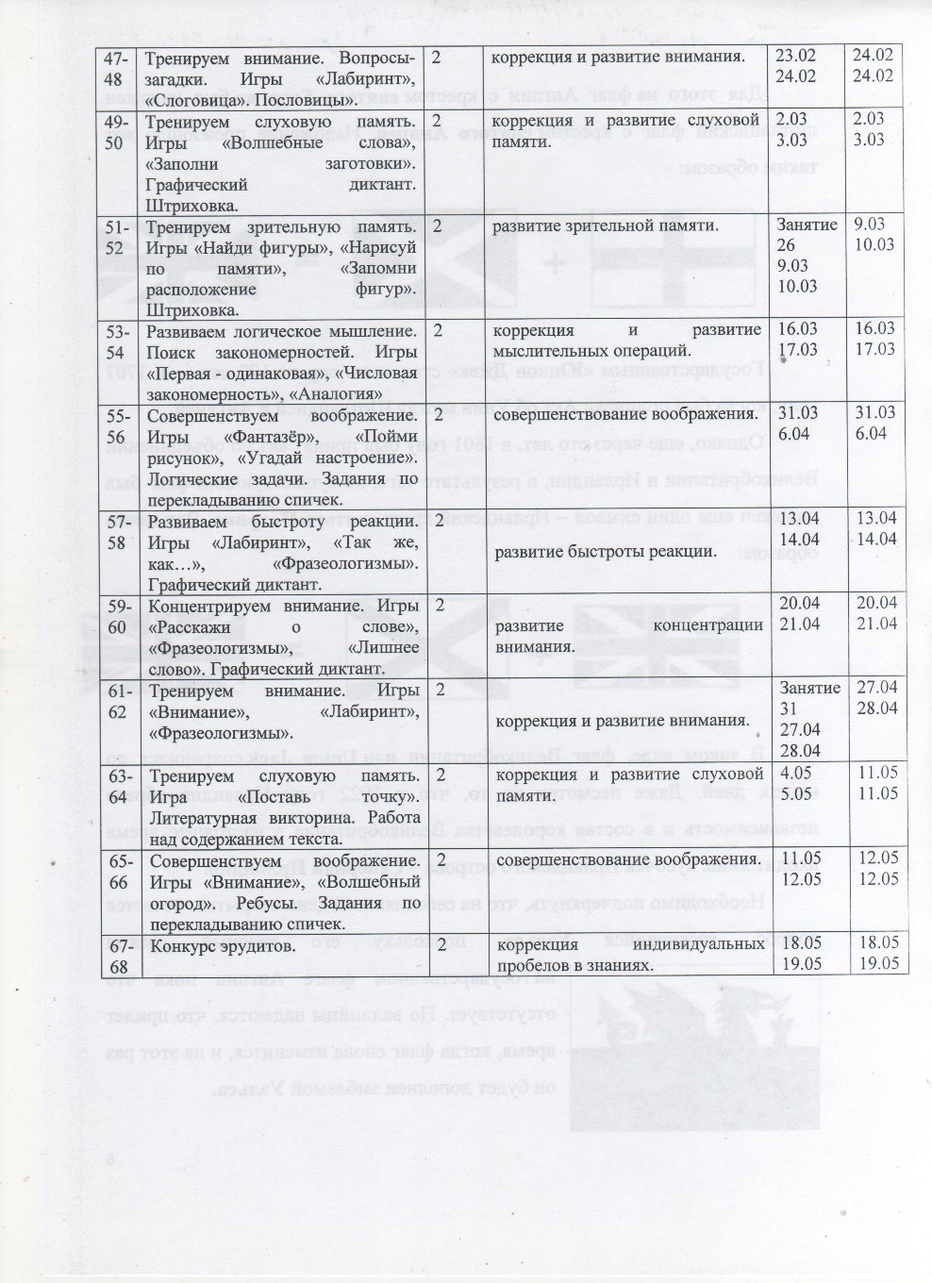
Материалы, подтверждающие реализацию подпрограммы «Высокая доля обучающихся ОВЗ»

Slide 36
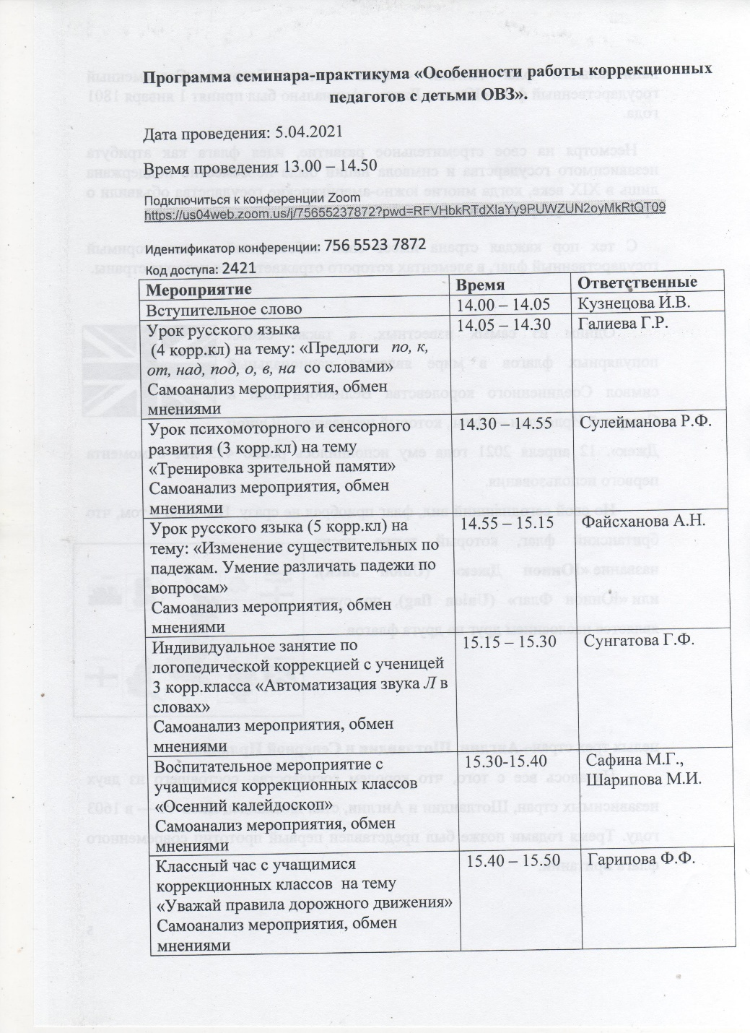
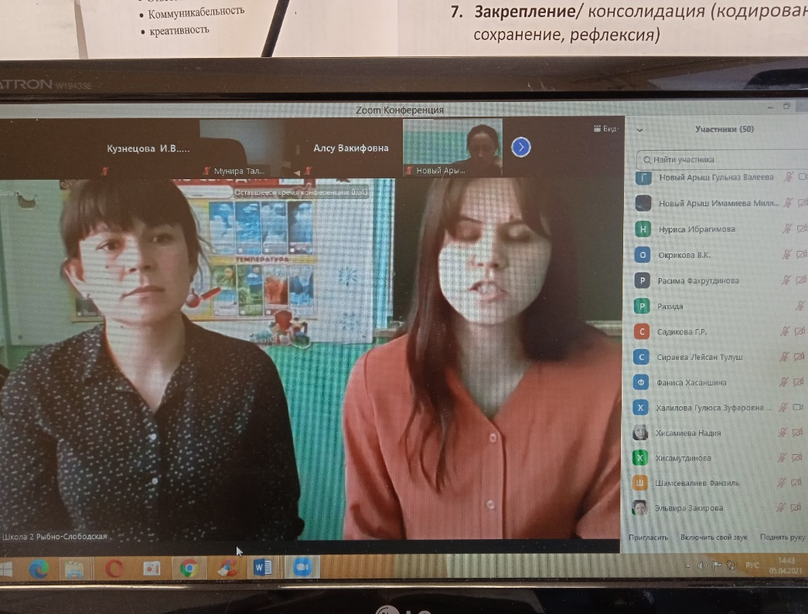
Материалы, подтверждающие реализацию подпрограммы «Высокая доля обучающихся ОВЗ»

Slide 37
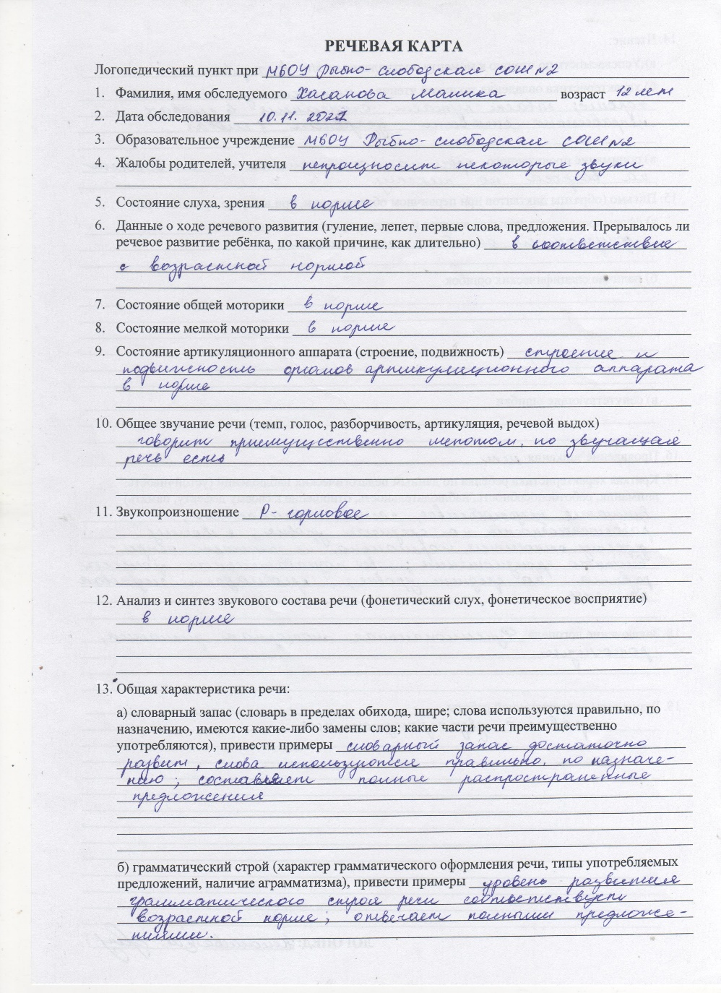
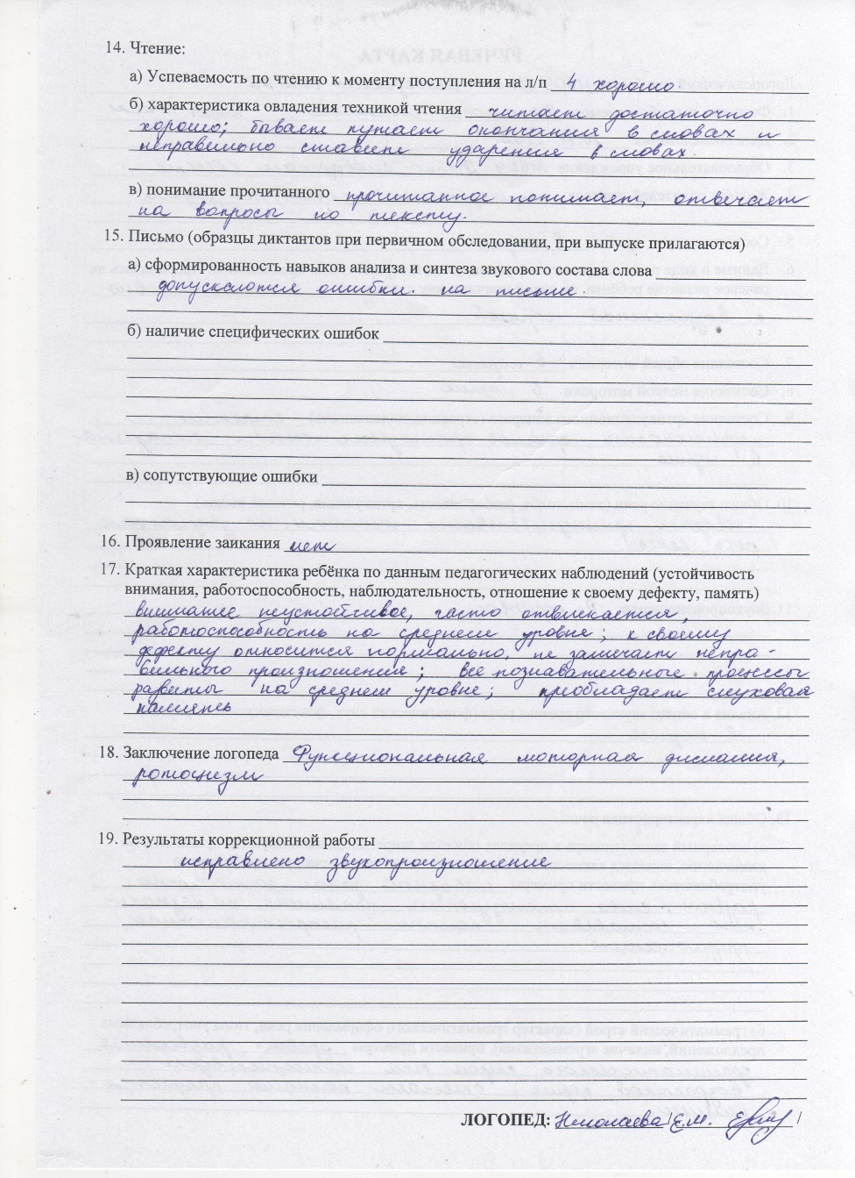
Материалы, подтверждающие реализацию подпрограммы «Высокая доля обучающихся ОВЗ»

Slide 38
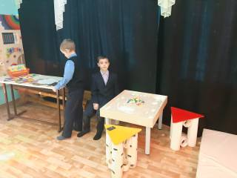
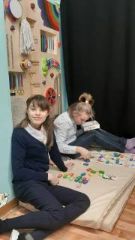
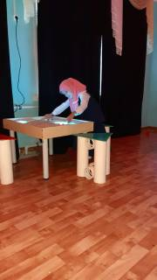
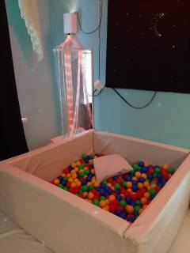
Материалы, подтверждающие реализацию подпрограммы «Высокая доля обучающихся ОВЗ»
Приобретена комната психологической разгрузки

Slide 39
Материалы, подтверждающие реализацию подпрограммы «Высокая доля обучающихся ОВЗ» Курсовая подготовка
№ п/п | Ф.И.О. педагога | тема | Дата, место, кол-во часов
1. | Гарипова Ф.Ф. | 1. « Совершенствование профессиональных компетенций учителя-дефектолога образовательной организации в условиях реализации ФГОС обучающихся с ОВЗ и обучающихся с умственной отсталостью (интеллектуальными нарушениями). 2.«Адаптивная физическая культура для детей с ОВЗ» | 1. 19-26 января 2021,г.Воронеж, повышение квалификации по доп.профессиональной программе, 36 ч. 2. 30-часовой курс программы Благотворительного фонда «Дом Роналда Макдоналда», с 24.12.2020 г. по 21.01.2021
2. | Сулейманова Р.Ф. | 1.«Актуальные вопросы развития профессиональных компетенций педагогических работников школ и школ-интернатов для детей с ОВЗ в условиях реализации ФГОС НОО ОВЗ, ФГОС О у/о» 2. «Адаптивная физическая культура для детей с ОВЗ» | 1. Приволжский межрегиональный центр повышения квалификации и профессиональной переподготовки работников образования института психологии и образования Казанского (Приволжского) Федерального Университета с 26.01.2021 по 05.02.2021 г., 72 часа. 2.30-часовой курс программы Благотворительного фонда «Дом Роналда Макдоналда», 01.03.2021г.
3. | Файсханова А.Н. | 1.« Актуальные вопросы развития профессиональных компетенций педагогических работников школ и школ-интернатов для детей с ОВЗ в условиях реализации ФГОС НОО ОВЗ, ФГОС О у/о» 2. «Адаптивная физическая культура для детей с ОВЗ» | 1. Приволжский межрегиональный центр повышения квалификации и профессиональной переподготовки работников образования института психологии и образования Казанского (Приволжского) Федерального Университета с 30.03.2021 по 09.04.2021 г., 72 часа. 2. 30-часовой курс программы Благотворительного фонда «Дом Роналда Макдоналда», 01.03.2021г.

Slide 40
Подпрограмма «Низкий уровень оснащения школы»
Целевое назначение подпрограммы - создание современной безопасной цифровой образовательной среды, обеспечивающей высокое качество и доступность образования всех видов и уровней; развитие школьной инфраструктуры и открытой информационно-образовательной среды в соответствии с требованиями ФГОС

Slide 41
Подпрограмма «Низкий уровень оснащения школы»
Задачи
Организация деятельности по формированию безопасной образов тельной среды, обеспечивающей комфортные условия для учащихся, учителей и родителей.
Развитие электронного школьного документооборота, системы открытого электронного мониторинга и обязательной публичной отчетности.
Модернизация учебно-методической и информационно-технической базы учебных кабинетов в соответствии с требованиями ФГOC.
Разработка Программы преобразования школьной медиатеки:
Модернизация программно- технических средств, обновление компьютерного парка; мультимедийного и иного технического оборудования школьной медиатеки;
оснащение школьного пресс-центра на базе медиатеки;
- разработка программы внеурочной деятельности «Основы медиа культуры»
Изучение информационных потребностей всех участников образовательного процесса в условиях модернизации системы образования. Проведение мониторинга.
Обеспечение доступа к информационным образовательным ресурсам всем участникам образовательного процесса. Каталог сетевых образовательные ресурсов.
Взаимодействие с информационно- методическими центрами, библиотеками с целью обмена информацией и накопления собственного банка педагогической информации.

Slide 42
Мероприятия для реализации подпрограммы
Мероприятие | Сроки реализации | Ответственный | Школьный показатель реализации
Обеспечение доступа к информационным образовательным ресурсам всем участникам образовательного процесса (Создание локальной сети с выходом в интернет в каждом кабинете) | январь 2021- март 2021 | директор школы Талалаева М.Р. | Создание локальной сети с выходом в интернет в каждом кабинете
Проведений водоснабжение в кабинетах начальной школы, физики, химии, технологии, коррекционных классов | Январь 2021- февраль 2021 | директор школы Талалаева М.Р. | Проведено водоснабжение в кабинетах начальной школы, физики, химии, технологии, коррекционных классов
Оснащение образовательной организации компьютерным, мультимедийным, презентационным оборудованием и программным обеспечением | Январь -август 2021 | директор школы Талалаева М.Р. | Инвестором подарен школе моноблок, за счет средств школы закуплены 3 компьютера.
Прохождение педагогами школы курсов повышения квалификации с целью повышения компетенций в сфере цифровых технологий | май 2021- август 2021 | Заместитель директора по УВР Кузнецова И.В. | 100% учителей прошли курсы по повышению компетенций в сфере цифровых технологий

Slide 43
Мероприятия для реализации подпрограммы
Мероприятие | Сроки реализации | Ответственный | Школьный показатель реализации
Увеличение скорости подключения к информационно телекоммуникационной сети «Интернет» до 100 мб/с. Проведение мобильного интернета в каждый кабинет | май 2021- август 2021 | заместитель директора по АХЧ Миннегалиев Д.Ш. информатик Кашапов Ю.А. | В школе функционирует скоростной интернет. Проведен мобильный интернет в каждый кабинет
Модернизация программно- технических средств, мультимедийного и иного технического оборудования школьной медиатеки | Май 2021- август 2021 | Заместитель директора по УВР Кузнецова И.В. | Создана школьная медиатека
Создание комнаты психологической разгрузки | январь 2021 | директор школы Талалаева М.Р. | На 3 этаже силами инвестора создана комната психологической разгрузки
Приобретение и оформление презентационного оборудования в фойе на 1 и 2 этажах | 26.08.2021 | заместитель директора по УВР Кузнецова И.В.. | Размещено презентационное оборудование в фойе на 1 и 2 этажах

Slide 44
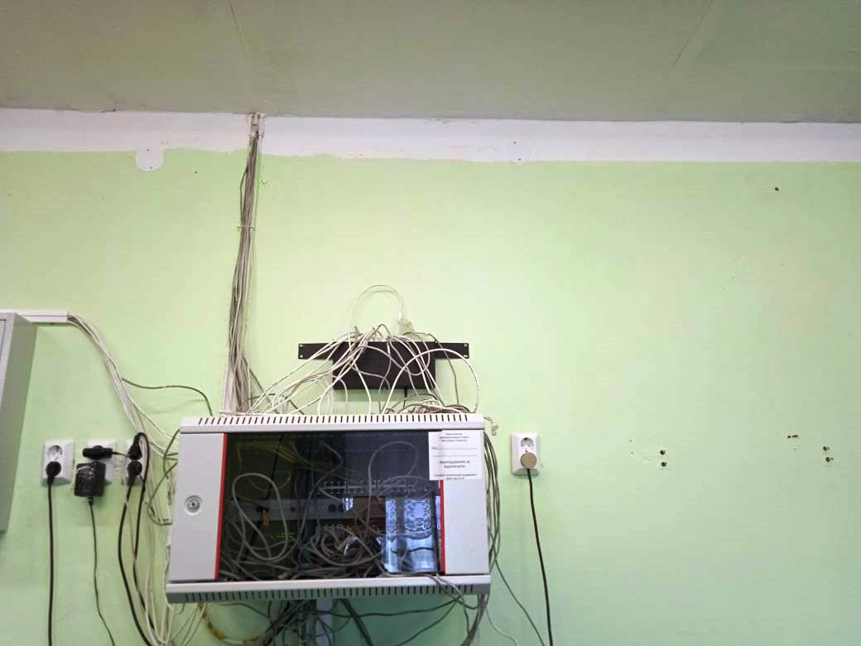
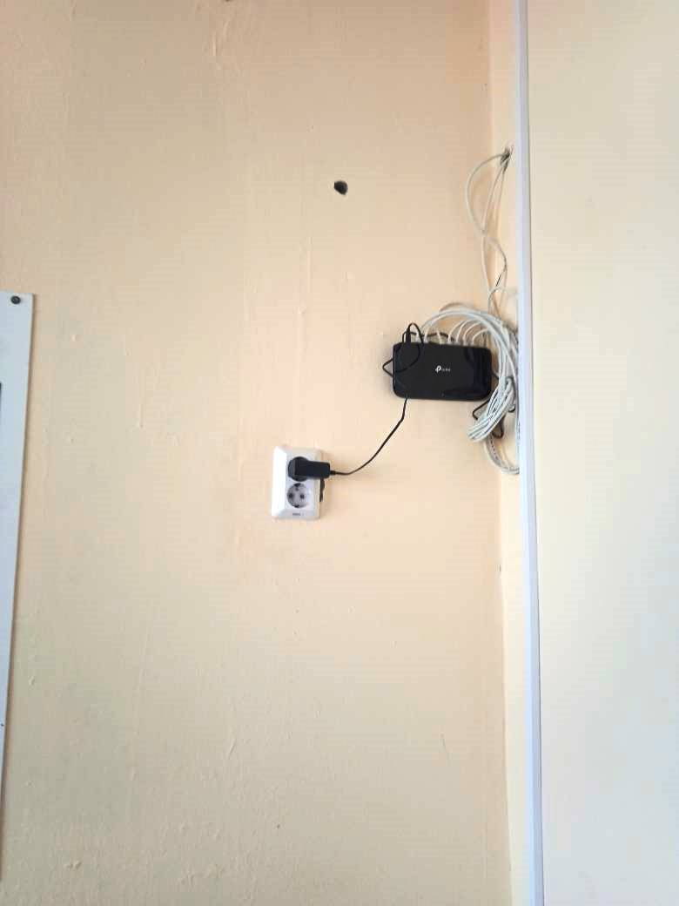
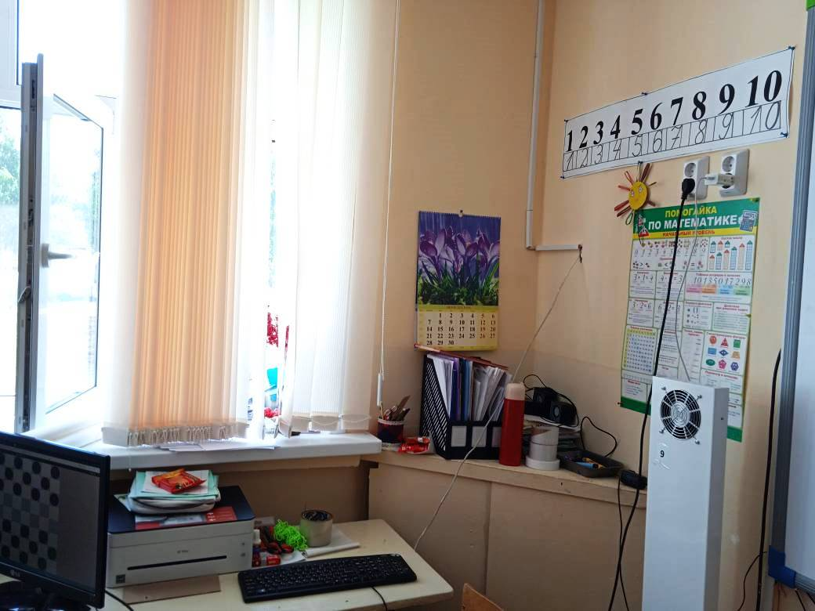
Материалы, подтверждающие реализацию подпрограммы «Низкий уровень оснащения школы»
Создание локальной сети в каждом кабинете с выходом в интернет

Slide 45
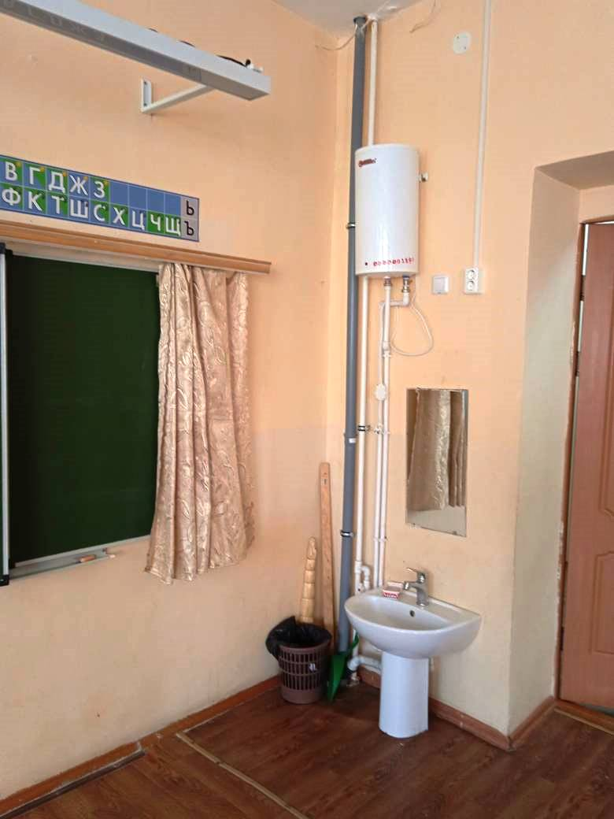
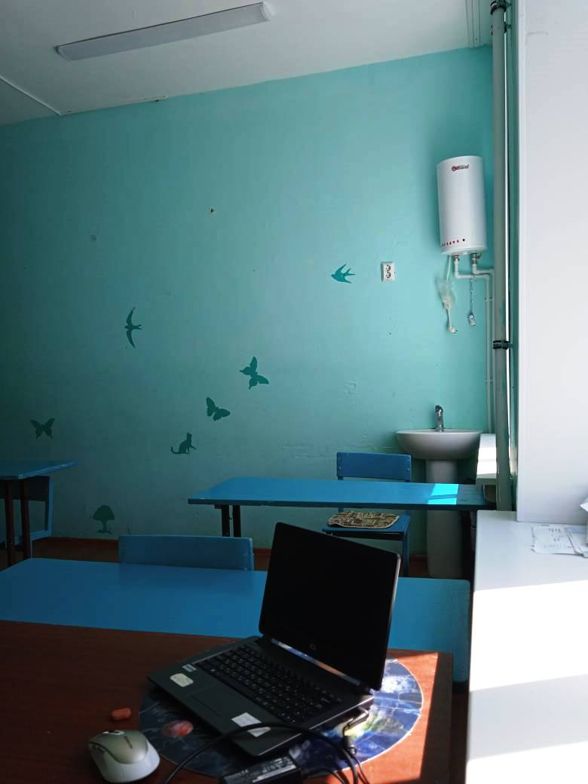
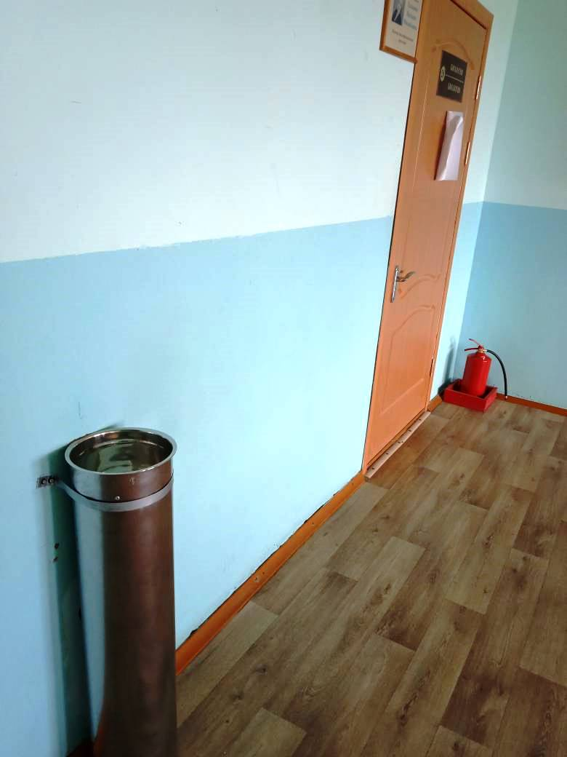
Материалы, подтверждающие реализацию подпрограммы «Низкий уровень оснащения школы»
Проведено водоснабжение в кабинетах начальных классов, физики, химии, технологии, коррекционных классов и организован питьевой режим на каждом этаже

Slide 46
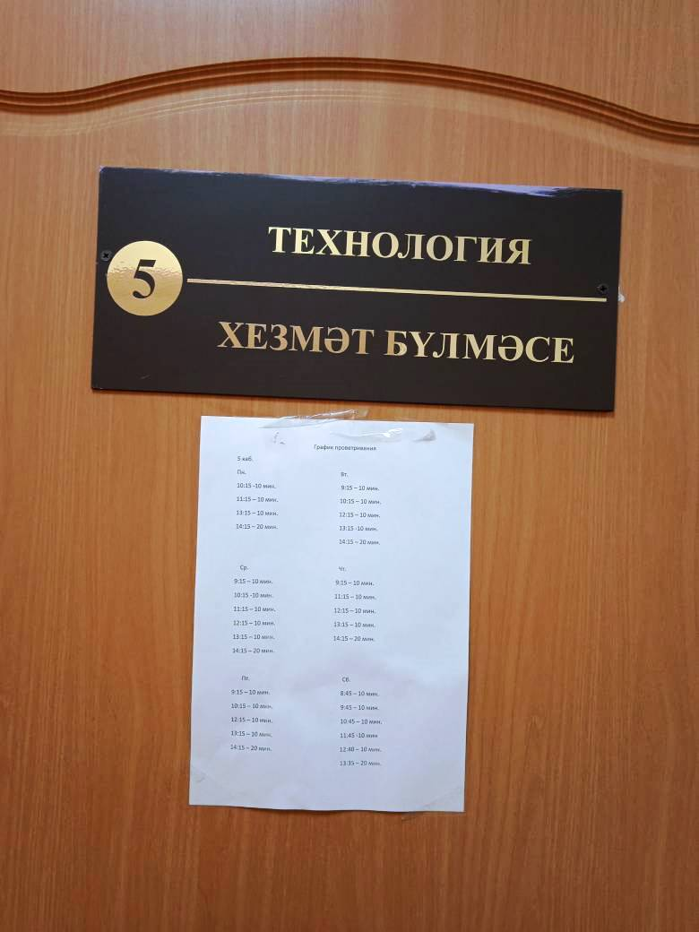
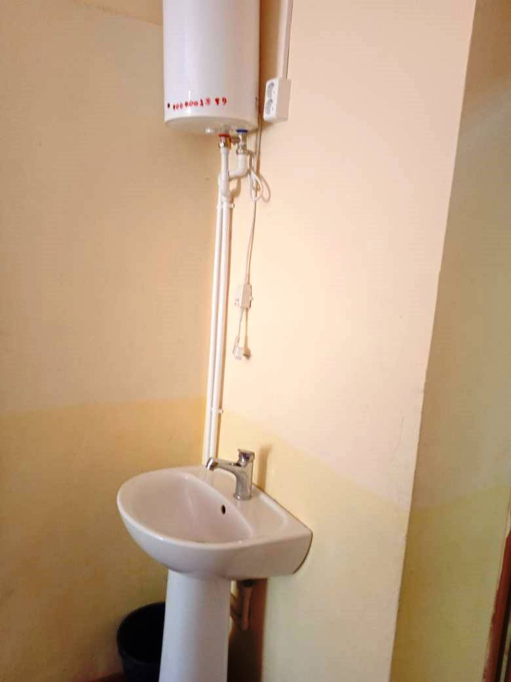
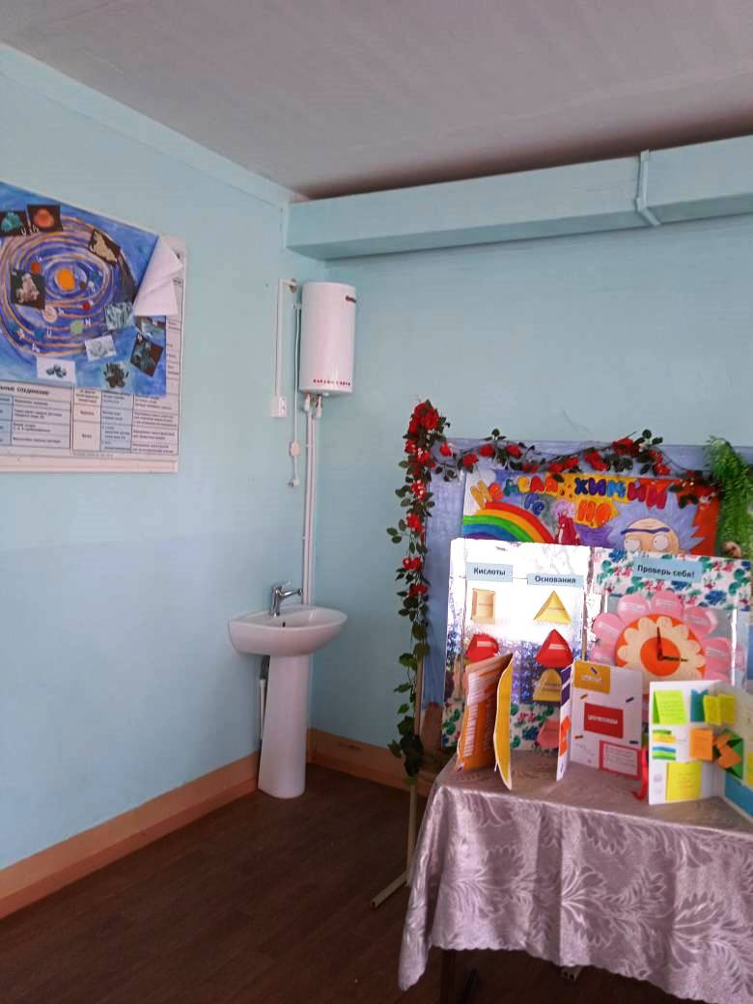
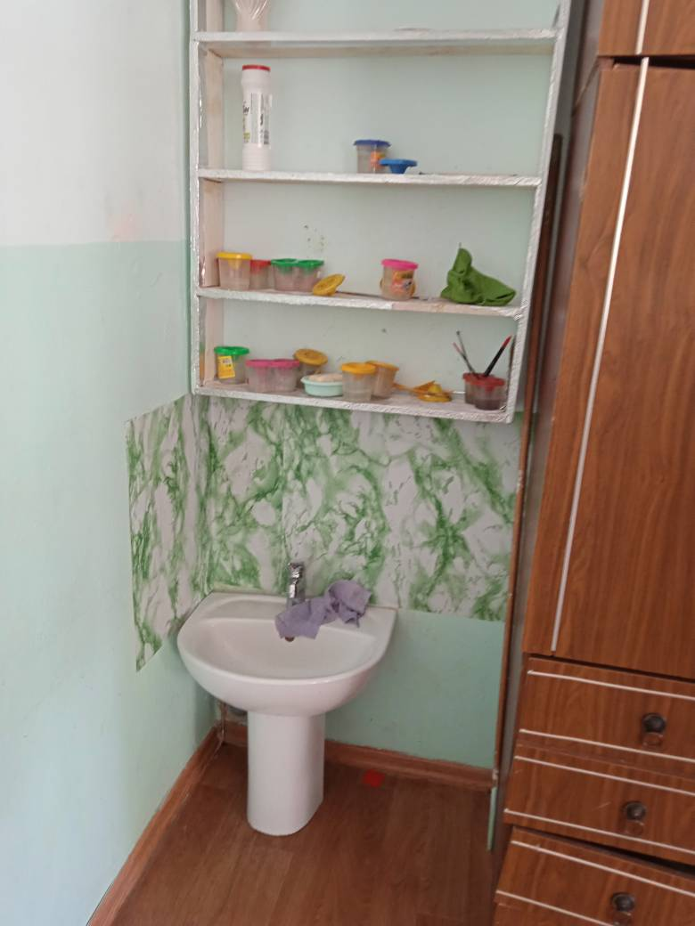
Материалы, подтверждающие реализацию подпрограммы «Низкий уровень оснащения школы»
Проведено водоснабжение в кабинетах начальных классов, физики, химии, технологии, коррекционных классов и организован питьевой режим на каждом этаже

Slide 47
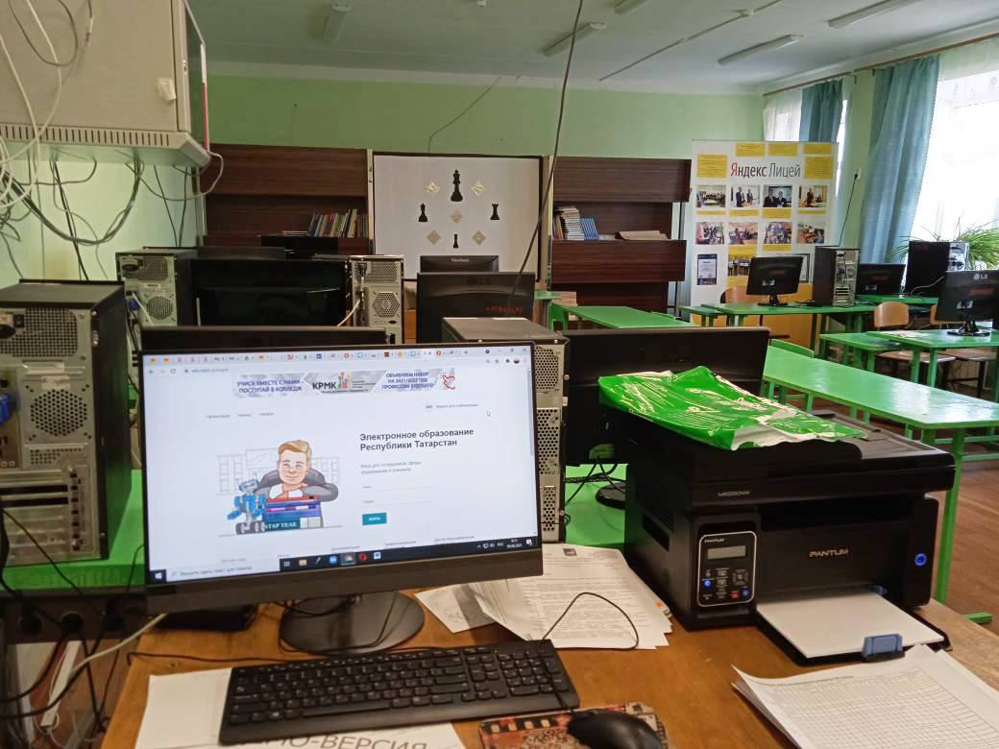
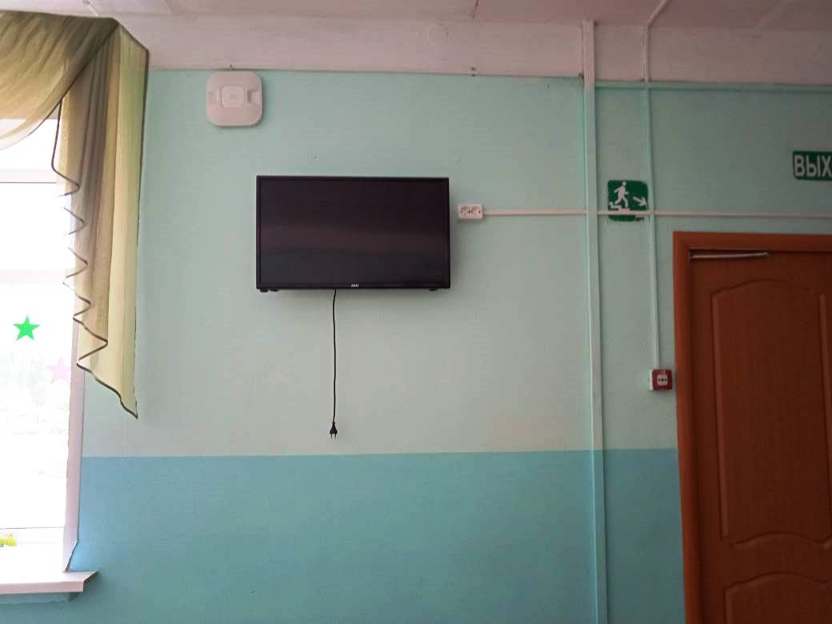
Материалы, подтверждающие реализацию подпрограммы «Низкий уровень оснащения школы»
Оснащение образовательной организации компьютерным, мультимедийным и презентационным оборудованием

